Slide 1
Spotkanie z pedagogiem szkolnym 26.01.2016

Slide 2
Tematyka spotkania
Część 1. Zjawisko przemocy i agresji słownej
Część 2. Spędzanie czasu wolnego z dzieckiem

Slide 3
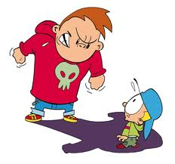
Zjawisko przemocy i agresji słownej

Slide 4
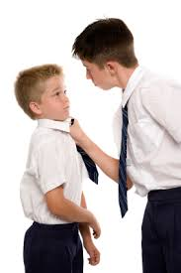
Przemoc narusza podstawowe prawo każdego człowieka – prawo do życia w poczuciu bezpieczeństwa.

Slide 5
Agresję definiuje się najczęściej jako świadome, zamierzone działanie, mające na celu wyrządzenie komuś szeroko rozumianej szkody-fizycznej lub psychicznej wobec osoby o zbliżonych możliwościach, mającej zdolność skutecznej obrony

Slide 6
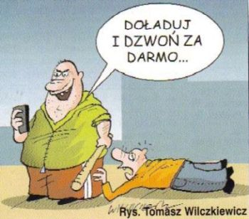

Slide 7
Przemoc to wykorzystanie swojej przewagi nad drugim człowiekiem (fizycznej, emocjonalnej, społecznej, duchowej).
Mamy z nią do czynienia wówczas, gdy osoba słabsza (ofiara) poddawana jest przez dłuższy czas negatywnym działaniom osoby lub grupy osób silniejszych.

Slide 8
DROGI RODZICU !

Slide 9
Gdy dowiadujesz się, że Twoje dziecko jest prześladowane w szkole, przeżywasz szok i nie wiesz, co z tym faktem zrobić.
Jest Ci trudno w to uwierzyć.
Wydaje Ci się, że to Twoja wina i czujesz złość.
Pamiętaj jednak, że Twoje dziecko przeżywa to samo i to Ty musisz mu pomóc.

Slide 11
Obserwuj zachowania dziecka i zawsze reaguj, gdy Twoje dziecko:
- nie chce wychodzić z domu albo wychodzi bardzo późno lub bardzo wcześnie
- wraca ze szkoły później, okrężną drogą
- wraca po lekcjach ze zranieniami i siniakami
- ma podarte ubranie
- znajdujesz zniszczone podręczniki i przybory szkolne
prosi Cię o ponowne kupienie "zgubionych" (zabranych lub ukradzionych) przedmiotów
- często "gubi" pieniądze i prosi o drobne na "składkę"
nie chce brać do szkoły drugiego śniadania albo bierze dużo więcej niż zwykle
- prosi o "załatwienie" zwolnienia z WF
- kłóci się ze swoimi przyjaciółmi
- jest ciche, izoluje się
jest agresywne w stosunku do innych domowników, np. rodzeństwa
- ma gorsze wyniki w nauce
- opuszcza pojedyncze lekcje lub wagaruje
- ma problem ze snem lub senne koszmary, płacze w nocy

Slide 12
Co robić?

Slide 13
Najgorsze co możesz zrobić, to zareagować zbyt ostro.
Mimo odczuwanej złości staraj się nie zachować agresywnie, nie rozwiązuj sprawy sam np. wymierzając karę sprawcy.
Postaraj się nie obwiniać szkoły i nauczycieli.
Pamiętaj, że jeśli nie wiedziałeś o prześladowaniu swojego dziecka, szkoła może również nie zdawać sobie z tego sprawy.
Poinformuj wychowawcę - to on powinien pokierować dalej sprawą.
Możesz także zwrócić się do pedagoga szkolnego lub psychologa.

Slide 14
Wobec swojego dziecka staraj się zachować tak, aby mu pomóc.
Nie obwiniaj go, niezależnie od tego, jak radziło sobie z prześladowaniem.
Nie miej do niego pretensji, jeśli nie powiedziało Ci, że jest ofiarą przemocy.
Zachęć, aby opowiedziało Ci o wszystkim - pomoże mu to poradzić sobie z napięciem i odreagować trudne emocje.
Zapewnij, że zrobisz wszystko, aby mu pomóc i nie dopuścisz do podobnych sytuacji w przyszłości.

Slide 16
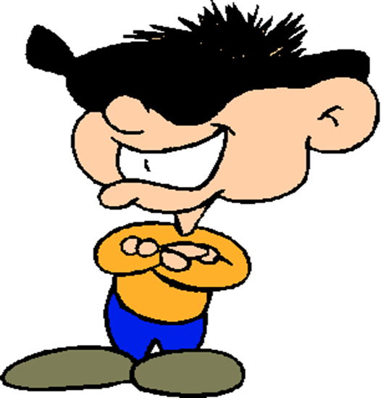
Cechy charakterystyczne agresorów
- Wybierają sobie zawsze słabszych kolegów, „…wiadomo, żeby nie oberwać..”
- Zbuntowani, nieposłuszni
i agresywni także wobec dorosłych.
- Nie współczują dręczonym uczniom,
- Nie są lubiani w szkole, mają poparcie w grupce takich samych, jak oni
- Są porywczy, impulsywni, z trudem przystosowują się do panujących norm i zasad.

Slide 17
Podstawą naszej wygranej nad przemocą i agresją jest dialog. Szczera, otwarta rozmowa w domu, w szkole, w klasie, w grupie kolegów. Konieczne jest również, aby nikt nie był obojętny na akty przemocy mające miejsce w jego otoczeniu, ponieważ „przemoc karmi się milczeniem” i jeśli nikt nie zareaguje, to przemoc pozostanie bezkarna.

Slide 19
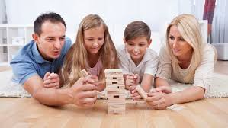
Spędzanie czasu wolnego z dzieckiem

Slide 20
Dzieci są jedną z najważniejszych rzeczy które nadają sens naszemu życiu. Jednak to nie dzieci są dla nas ale my dla dzieci. To nie kolejne zabawki w naszych rękach jak samochód, mebel, czy tablet. To obowiązek. Obowiązek wychowania na prawych i szlachetnych ludzi.

Slide 22
"Czas wolny człowieka dorosłego, to coś zupełnie innego niż czas wolny dziecka."

Slide 23
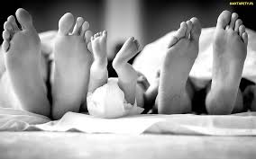
Wychowanie nie ma polegać na zmuszaniu dziecka do realizacji naszych planów, niezrealizowanych marzeń czy zainteresowań. Wychowanie to realizacja planów dziecka. Musimy bacznie obserwować nasze dzieci i chwalić zachowania godne, korygować (pozytywnie) zachowania wadliwe, rozwijać zainteresowania które nasze dzieci objawiają.

Slide 24
Najlepiej jest wychowywać nasze dzieci bawiąc się i spędzając z dziećmi wolny czas.
Zabawa jest światem w pigułce.
Dzieci stają wówczas wobec sytuacji których doświadczą w przyszłości.
Znajdują się wobec wyborów takich jak: sukces czy uczciwość, honor czy zwycięstwo, zespół czy ja.
Obserwując je masz szansę podpowiadać, doradzać.
Uczestnicząc w zabawie możesz dzieciom dać przykład - pokazać swoje wartości. Nie ma lepszego wychowania niż przykład, wspólna zabawa, praca.

Slide 25
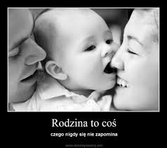

Slide 26
Czas wolny w życiu dziecka ma szczególne znaczenie, gdyż efekty pracy wychowawczej zależą w dużym stopniu od tego, jaką ilością czasu dziecko dysponuje, jakie wpływy na niego oddziałują, gdzie i jak spędza czas wolny. Może więc on być dobrodziejstwem, czasem, w którym można rozwijać, kształtować osobowość, ale może być też czasem bezwartościowym dla rozwoju dziecka, a nawet czynnikiem demoralizującym

Slide 27
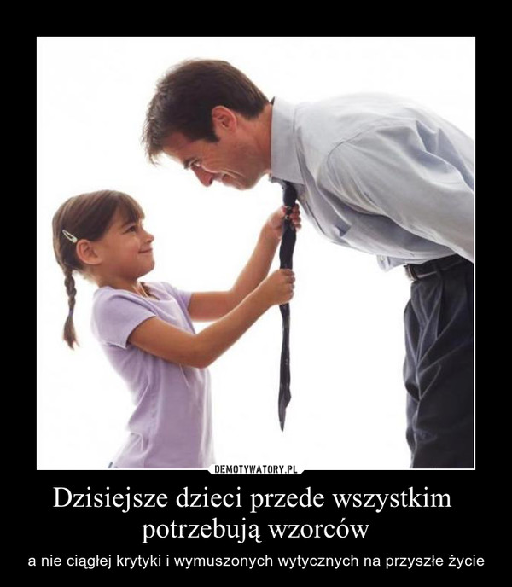

Slide 28
W czasie wolnym powinna następować nie tylko „prosta” regeneracja sił, ale także ma następować rozwój osobowości oraz kształtowanie stosunków międzyludzkich, międzypokoleniowych.

Slide 29
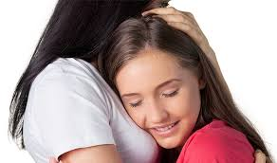
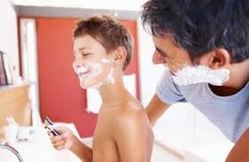
Dziecko powinno mieć czas na to, żeby sobie pomarzyć, porozmawiać, przytulić się i spędzić leniwie trochę czasu razem z tobą.

Slide 30
Spędzanie czasu wolnego z dzieckiem ma również zbawienny wpływ na nas samych.

Slide 31
Nieoceniony zmysł dotyku
- Dotyk i ruch to pierwsi nauczyciele dziecka
By przeżyć, trzeba nam czterech uścisków dziennie
By zachować zdrowie, trzeba ośmiu uścisków dziennie
By się rozwijać trzeba dwunastu uścisków dziennie
Virginia Satir

Slide 32
Dotyk to pokarm dla mózgu!
Pełni funkcje ochroną
Wpływa na rozwój umiejętności manualnych
Wpływa na bezpieczeństwo emocjonalne

Slide 33
Bardzo dziękuję za uwagę
Prezentację przygotowała
Emilia Sobieraj

